Slide 1
Šiluminis judėjimas
Alytaus šv. Benedikto gimnazijos
iB klasės mokiniai
Martynas zubrickas ir ugnius lenkauskas
Mokytoja Laimutė grigūnienė
konkursas "Fizikos bandymai aplink mus 2017"

Slide 2
Turinys
Įvadas
Kas yra šiluma?
Šiluminis (Brauno) judėjimas
Brauno judėjimo aiškinimas
Bandymo tikslas
Bandymo priemonės
Bandymo eiga
Leidenfrosto efektas
Bandymas
Bandymo rezultatų analizė ir išvada
Testas
Išvada
Šaltiniai

Slide 3
Įvadas
Apsižvalgykime... Kaip ir kodėl visa tai atsirado? Iš ko ir kaip tai sudaryta?
Pirmieji atsakymai mus pasiekia dar Senovės Graikijoje. Nuo to meto, ilgam laikui įsigaliojo filosofo Empedoklio įžvalgos; anot jo, visi kūnai sudaryti iš tos pačios materijos, tačiau ji gali įgyti įvairias kokybes, t.y. būsenas. Tų būsenų būta keturių: šiluma, šaltis, drėgnumas, sausumas. Tiesa, V a. pr. m. e. filosofas Demokritas įsitikino, jog kūnai tik atrodo vienalyčiai, o iš tikrųjų jie sudaryti iš mažiausių dalelių, kurių pamatyti neįmanoma. Jas pavadino atomais.
Tačiau, kas yra šiluma? Kuo skiriasi karštas kūnas nuo šalto? XVIII a. - XIX a. pr. buvo aiškinama, jog karštame kūne yra daugiau kaloriko negu šaltame (panašiai kaip sūriame vandenyje yra daugiau druskų). Kalorikas, pasak tuo metu vyravusių pažiūrų, yra šiluminė, masės neturinti, kiekviename kūne esanti ir šiluminį judėjimą sukelianti materija.

Slide 4
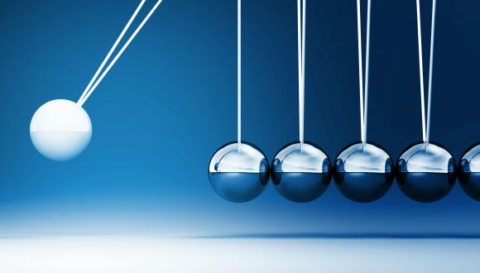
XIX a. viduryje paneigtas kaloriko egzistavimas ir buvo rašoma, kad šiluma yra vidinis materijos dalelių judėjimas. Tačiau tuomet kodėl jo nematome? Dalelės juda, o kūnas – ne. Kaip tai gali būti?
Ar kada esate matę mašalų spiečių? Tylų vakarą jis tarsi kabo ore, kai tuo tarpu, spiečiaus viduje vyksta intensyvus judėjimas. Dalis vabzdžių lekia kairėn, kiti – dešinėn, tačiau spiečius lieka toje pačioje vietoje.
Atomų ir molekulių judėjimas yra toks pat - chaotiškas, netvarkingas, kone nepastebimas. Tačiau retas susimąsto, jog būtent tai ir priverčia pasaulį suktis...

Slide 5
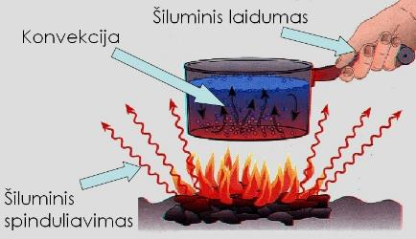
Kas yra šiluma?
Šiluma - energija, kuri savaime perduodama iš aukštesnės temperatūros vietos į žemesnės temperatūros vietą, šilumos laidumo, konvekcijos arba spinduliavimo būdu.
Tai energija, todėl, kaip ir bet kurios kitos rūšies energija, neišnykdama bei nesusikurdama ji gali virsti kitos rūšies energija (energijos tvermės ir virsmo dėsnis). Šilumos kiekis lygus perduotos ar gautos energijos kiekiui.

Slide 6
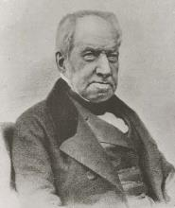
Šiluminis (Brauno) judėjimas
Tai netvarkingas kūną sudarančių dalelių (atomų, molekulių) judėjimas. Pirmą kartą šį reiškinį 1827 metais pastebėjo anglų botanikas Robertas Braunas, tyrinėdamas pro mikroskopą vandenyje plaukiojančias pataisų sporas. Nuostabiausia ir neįprasta yra tai, kad šis judėjimas niekada nenutrūksta. Mes esame pripratę, kad bet kuris judantis kūnas anksčiau ar vėliau sustoja. Brauno judėjimas yra šiluminis judėjimas ir jis negali nutrūkti. Kylant temperatūrai judėjimas intensyvėja.

Slide 7
Brauno judėjimo aiškinimas
Brauno judėjimą galima paaiškinti, tik remiantis molekuline kinetine teorija. Dalelė juda, nes molekulių smūgiai į ją, nekompensuoja vienas kito. Netvarkingai judančios molekulės perduoda dalelei nevienodą impulsą iš įvarių krypčių. Todėl jėgų atstojamoji nėra lygi nuliui, ir ta jėga keičia dalelės trajektoriją.

Slide 8
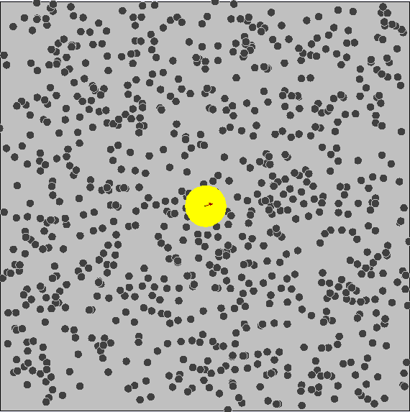
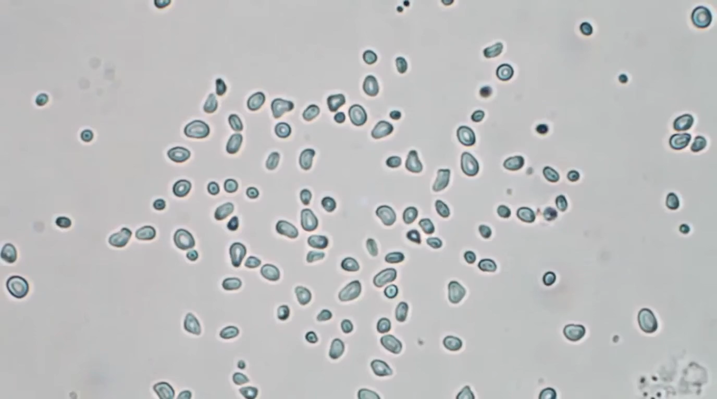
1 pavyzdys
Vaizdo įraše (2 pavyzdys) matome šiluminį žiedadulkių judėjimą vandenyje. Tačiau, priešingai, nei pirmajame vaizdo įraše (1 pavyzdys), šiame neįžvelgiame dalelių, priverčiančių žiedadulkes judėti. Taip yra todėl, kadangi iš tikrųjų medžiagas, sudarančios dalelės (šiuo atveju vandens molekulės) yra neįtikėtinai mažos ir jas pamatyti sunku.
2 pavyzdys

Slide 9
Bandymo tikslas
Pademonstruoti ir išsiaiškinti kaip vyksta šiluminis (Brauno) judėjimas; nuo ko priklauso jo greitis. Susipažinti su Leidenfrosto efektu.

Slide 10
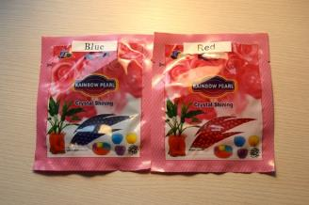
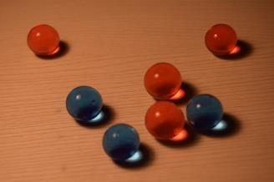
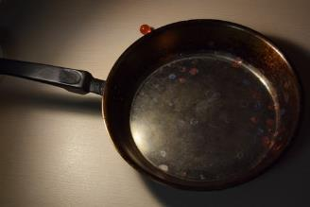
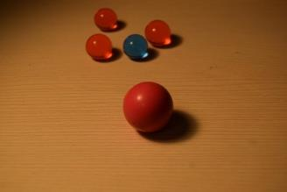
Bandymo priemonės
Poliakrilamido rutuliukai
Nerūdijančio plieno ir duraliuminio keptuvė
Guminis šokliukas

Slide 11
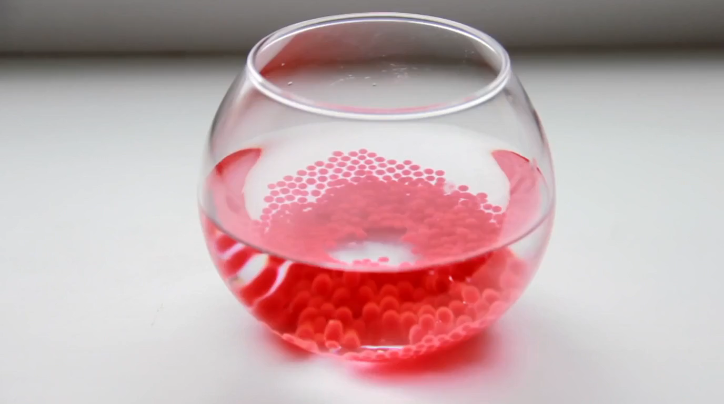
Bandymo eiga
Visų pirma, poliakrilamido rutuliukus (skirtus dekoratyviniam gėlių auginimui) patalpiname į indą su vandeniu ir paliekame juos mažiausiai 8 valandoms. Kadangi poliakrilamidas sudarytas iš molekulių, kurios susijungdamos sudaro didelius tarpus, todėl per tam tikrą laiką į tas ertmes patenka vandens. Tokiu būdu kamuoliukų tūris padidėja net keliasdešimt kartų.
Tuomet įkatiname keptuvę...

Slide 12
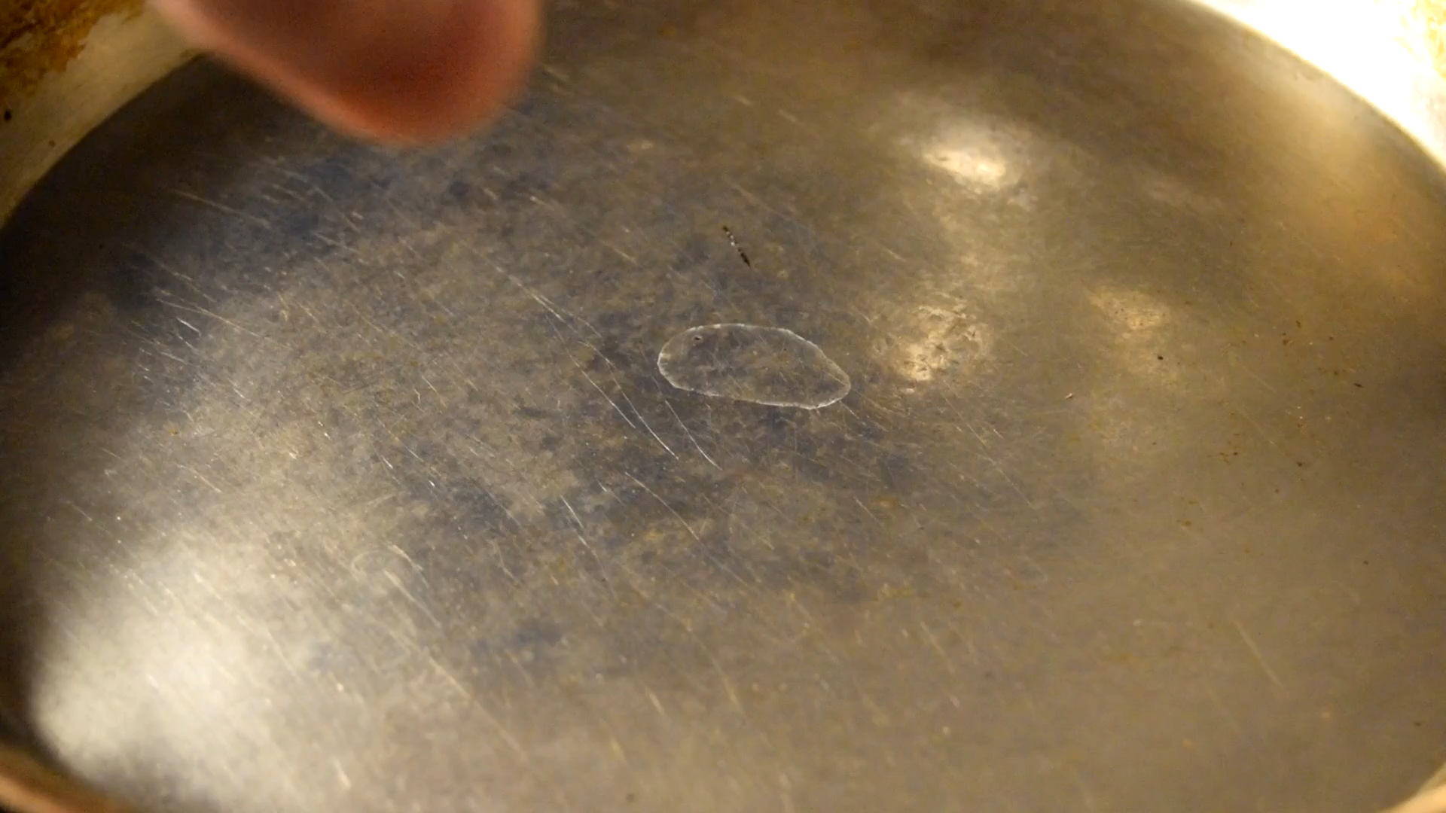
Štai kas nutinka kai šis kamuoliukas susiduria su dideliu šilumos kiekiu...
Tačiau kodėl įvyksta tokia reakcija?

Slide 13
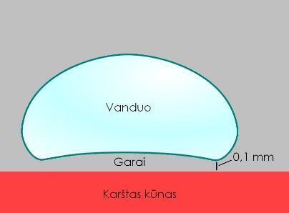
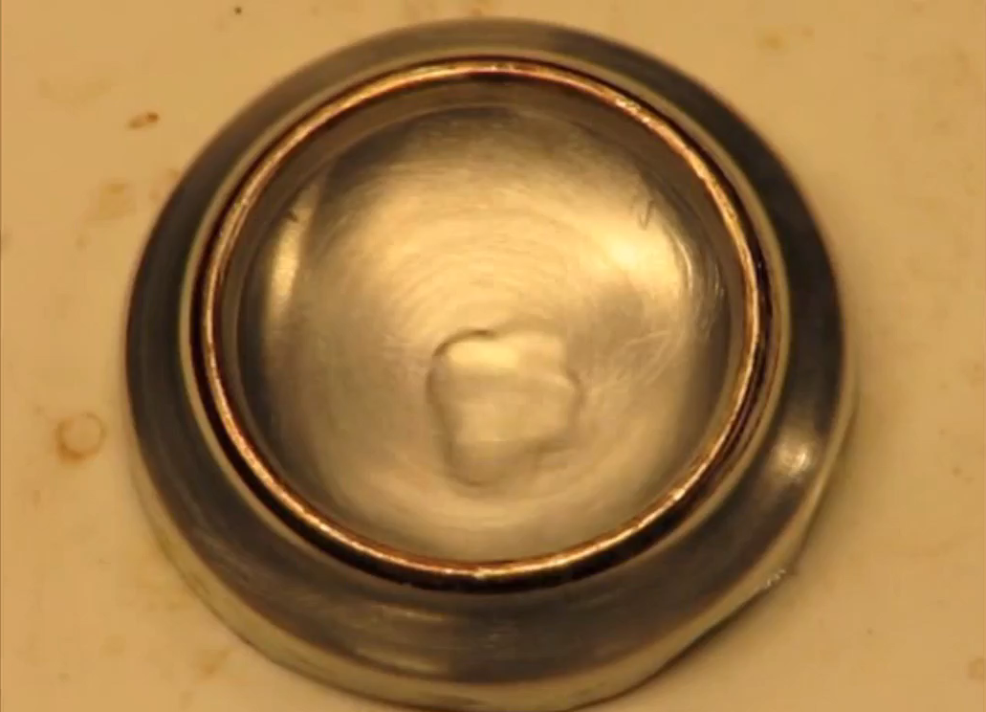
Leidenfrosto efektas
Tai fizikinis fenomenas, kurio metu skystis (šiuo atveju vanduo) sąveikauja su kūnu (šiuo atveju įkaitinta keptuve), kurio temperatūra keletą kartų viršija skysčio virimo temperatūrą. To pasekoje, iš skysčio išsiskiria izoliacinis garų sluoksnis, kuris ir neleidžia jam staigiai užvirti.

Slide 14
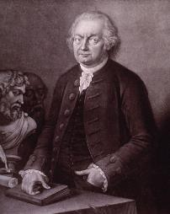
Būtent tai vyksta ir su poliakrilamido kamuoliuku. Tiesa, šiuo atveju garų sluoksnis susiformuoja rutuliuko viduje, o kadangi garai kyla į viršų kartu su jais pakyla ir mažos masės rutuliukas.
Reiškinys pavadintas vokiečių daktaro ir teologo Johano Gotlobo Leidenfrosto garbei, kuris šį fenomeną pirmą kartą aprašė 1756 metais.

Slide 15
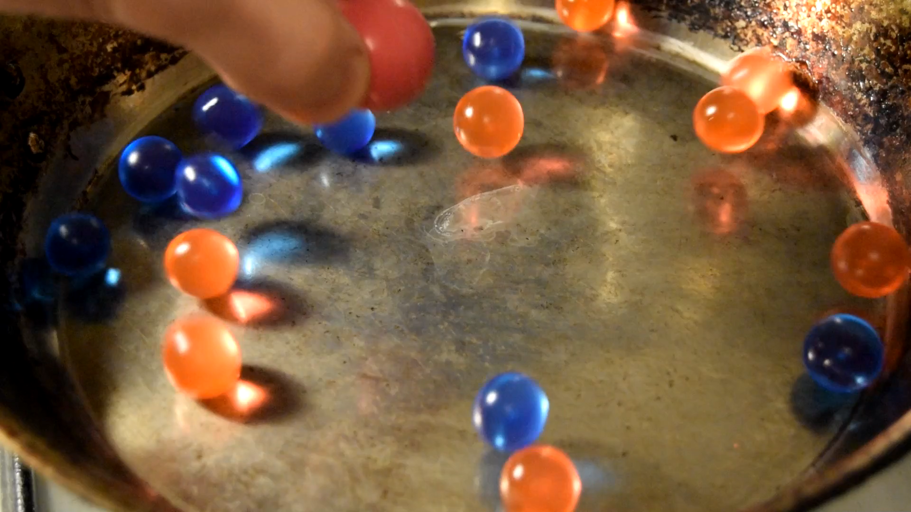
Bandymas

Slide 16
Bandymo rezultatų analizė ir išvada
Vaizdo įraše matome, kaip netvarkingai judantys poliakrilamido kamuoliukai (vandens molekulės) smūgiuoja guminį šokliuką (žiedadulkė). Kadangi iš įvairių krypčių perduodamas impulsas yra nevienodas, jėgų atstojamoji nėra lygi nuliui, ir ta jėga keičia šokliuko trajektoriją.
Atlikdami bandymą susidūrėme su keliais sunkumais:
Kadangi reikia pasiekti itin aukštą temperatūrą, įprasta keptuvė, su neprisvylančia danga (kuri paskirsto karštį) bandymui atlikti netiko.
Reikėjo nulyginti keptuvės paviršių, nes bet koks nelygumas trukdė poliakrilamido kamuoliukams judėti ir jie tiesiog prisvildavo.
Keptuvės paviršius yra lenktas (išgaubtas), tad įdėjus guminį šokliuką jis riedėdavo kraštų link. Tačiau taip pat matome, jog šokliukas likdavo keptuvės viduryje, tai tik įrodo, kad kamuoliukai keitė jo judėjimo kryptį.
Iš viso to matome, jog su šiluminiu judėjimu ir kai kuriais fizikos fenomenais susiduria ir žmonės, kurie galbūt net nėra girdėję apie vienus ar kitus fizikinės teorijos aspektus. Tai tik dar kartą įrodo, kad fizika – neatskiriama žmogaus gyvenimo dalis.

Slide 17
Testas. 1 klausimas
Šiluma tai?
Energijos forma
Jėga
Energijos perdavimo būdas

Slide 18
Testas. 2 klausimas
Atomų ir molekulių judėjimas yra:
Tvarkingas, nuoseklus
Atomai ir molekulės nejuda
Chaotiškas, netvarkingas

Slide 19
Testas. 3 klausimas
Pirmasis šiluminį judėjimą pastebėjo:
Izaokas Niutonas
Robertas Braunas
Johanas Gotlobas Leidenfrostas

Slide 20
Testas. 4 klausimas
Šiluma gali būti perduodama:
Konvekcijos būdu
Šiluminio laidumo būdu
Šiluminio spinduliavimo būdu
Visi atsakymai teisingi

Slide 21
Testas. 5 klausimas
Kas matoma vaizdo įraše?
Šiluminis vandens molekulių judėjimas
Vienas iš šilumos perdavimo būdų
Šiluminis žiedadulkių judėjimas vandenyje

Slide 22

Testas. 6 klausimas
Kuriuo skaičiumi pažymėtas konvekcinis šilumos perdavimo būdas?
2
1
3

Slide 23
Testas. 7 klausimas
Medžiaga, iš kurios pagaminti šie rutuliukai:
Polietenas
Poliakrilamidas
Poliesteris

Slide 24
Testas. 8 klausimas
Kaip vadinamas šis fenomenas?
Brauno efektu
Empedoklio efektu
Leidenfrosto efektu

Slide 25
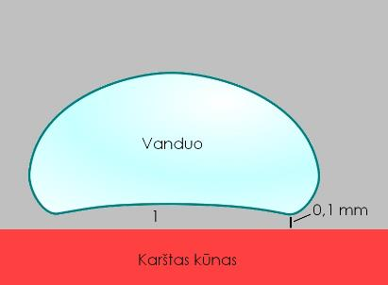
Testas. 9 klausimas
Kas pažymėta skaičiumi 1?
Garų sluoksnis
Aukštos temperatūros zona
Žemos temperatūros zona

Slide 26
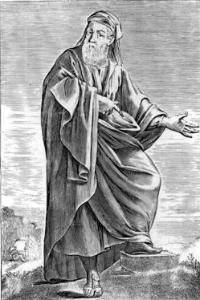
Testas. 10 klausimas
Filosofas, teigęs, jog visi kūnai sudaryti iš tos pačios medžiagos.
Aristotelis
Empedoklis
Demokritas

Slide 27
Išvada
Pagrindinės Brauno judėjimo pritaikymo sritys:
Komunikacija – optimalūs kelių tiesimo sprendimai.
Robotika – robotų orientacija trimatėje erdvėje, medžiagų ir paviršių tyrimai.
Medicina – vyksta bandymai, kuriais siekiama atskirti vėžines ląsteles nuo sveikų.
Šie pavyzdžiai – tik lašas jūroje. Mokslininkai bei tyrėjai iki šiol stengiasi išsiaiškinti gamtos paslaptis. Vedami troškimo atrasti, bei suprasdami, jog daugelis aplink mus vykstančių reiškinių kyla iš chaotiškos gamtos (atsitiktinio judėjimo), jie tęsia savo paieškas, tikėdamiesi tolesnio žmonijos tobulėjimo. Tobulėjimo iš gamtos...

Slide 28
Šaltiniai
https://lt.wikipedia.org/wiki/Brauno_jud%C4%97jimas
https://lt.wikipedia.org/wiki/Temperat%C5%ABra
https://www.youtube.com/watch?v=4m5JnJBq2AU
https://www.youtube.com/watch?v=FAdxd2Iv-UA
https://www.youtube.com/watch?v=oWhUloW0fRE
http://www.fotonas.su.lt/doc_archive/2014-2015m.m._I_kursas_II_turas.pdf
https://lt.wikipedia.org/wiki/Aristotelis
https://lt.wikipedia.org/wiki/Demokritas_Abderietis
https://lt.wikipedia.org/wiki/Empedoklis
http://www.wou.edu/eps/degrees-programs/physics/
https://www.miniphysics.com/brownian-motion.html
https://en.wikipedia.org/wiki/Leidenfrost_effect
https://en.wikipedia.org/wiki/Johann_Gottlob_Leidenfrost
https://lt.wikipedia.org/wiki/Polimeras
https://www.youtube.com/watch?v=9oQc-gAvUS4
http://www.engineersedge.com/physics/leidenfrost_effect_13089.htm
https://www.miniphysics.com/leidenfrost-effect.html
http://www.doc.ic.ac.uk/~nd/surprise_95/journal/vol2/skh1/article2.html

